Slide 1
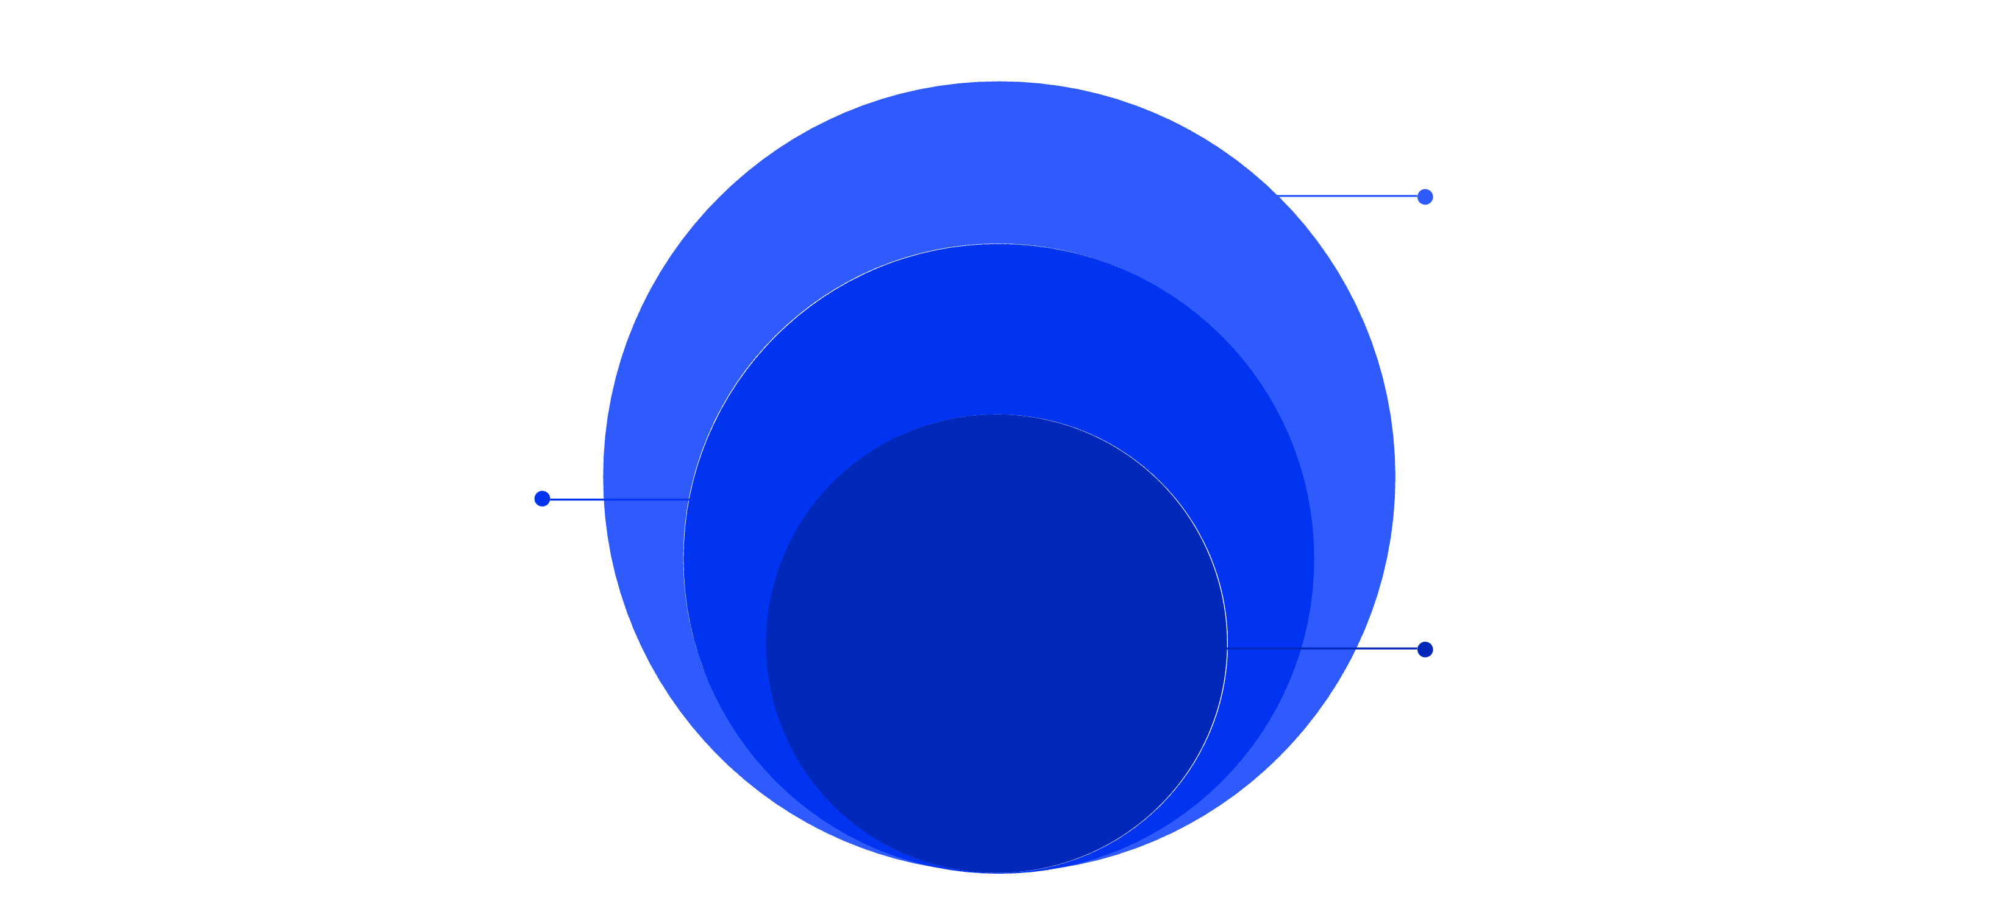
Saldırganlık: Kökenleri, Gelişimi ve Medyanın Etkisi
Gelişim ve Medya
Çocukluk, akranlar, kitle iletişim
Mikro Düzey
Genetik, fizyoloji, alkol
Makro Düzey
Etoloji, sosyobiyoloji, Freud

Slide 2
BÖLÜM 1: MAKRO DÜZEY
Etoloji: Saldırganlık Evrimsel Bir Uyum mudur?
Etoloji, hayvan davranışının evrimi ve işlevlerini inceler. Etolojik teoriye göre saldırganlık, bir türün çevresine uyum sağlamasına yardımcı olmak için evrimleşmiş, içgüdüsel motivasyonlarla yönetilen bir davranıştır.
Etolojik Temel Kavramlar
Bölgesel savunma içgüdüsü
Hakimiyet hiyerarşileri
Uzlaştırıcı jestler (teslim olma)
Teknoloji biyolojik evrimi geride bıraktı
Lorenz: "Saldırganlık bölgeyle ilgilidir, cinayetle değil"
Saldırgan davranış; bölge savunması, hakimiyet hiyerarşilerinin kurulması ve sosyal örgütlenmenin sürdürülmesinde işlev görür. Örneğin babun sürülerinde baskın erkekler fiziksel saldırganlıkla güç konumlarına yükselir.
Konrad Lorenz'e göre insanlar da bölgesel davranış sergiler. Kentsel çete saldırganlığı, bölge koruma güdüsünün bir yansıması olarak yorumlanmaktadır. Ancak insanlar, hayvanların aksine, tek darbeyle öldürme kapasitesine sahip teknoloji geliştirmiştir.

Slide 3
Sosyobiyoloji: Saldırganlık Türlerin Dengesinde Doğal Bir Rol Oynar
E. O. Wilson'a (1975) göre saldırganlığın temel işlevi, ortak sınırlı kaynaklar üzerindeki anlaşmazlıkları çözmektir.
Cinsel Rekabet
Kaynak Rekabeti
Erkekler çiftleşme döneminde dişiler için rekabet eder. Daha güçlü erkek rakibini uzaklaştırır; tür böylece güçlenir.
Yiyecek, su ve barınak için rekabet. Daha güçlü hayvanlar saldırganlıkla bu durumları kazanır.
Doğal Kısıtlama
Evrimsel Miras
Teslimiyet davranışları genetik olarak programlıdır. Saldırganlık "optimum seviyede" tutularak türün biyolojik sağlığına katkı sağlar.
Hem etoloji hem sosyobiyoloji saldırganlığı genetik programlı, evrimsel öneme sahip bir davranış olarak görür.

Slide 4

Freud ve İçgüdü Teorileri: Eros ile Thanatos
Freud'un İkili İçgüdü Kuramı
Etologlar ve Psikanalistler: Karşılaştırma
Freud'a göre insan davranışı iki temel güç tarafından yönetilir: Eros (yaşam içgüdüsü) ve Thanatos (ölüm içgüdüsü). Bu iki güç arasındaki çatışma, yıkıcı enerjinin kişiden başkalarına yöneltilmesiyle çözülür.
Etolojik Görüş
Psikanalitik Görüş
Saldırganlık uyum sağlayıcıdır; ketleme de içgüdüseldir. Spor gibi sosyal kanallarla boşaltılmalıdır.
Saldırganlık yıkıcı dürtülerin temsilcisidir. Ketlemeler aile ilişkileri ve süperego aracılığıyla geliştirilir.
Freud "hidrolik kuram" benzetmesini kullanır: Saldırgan enerji bir şekilde açığa çıkmazsa birikir ve hastalığa yol açar. Toplum bu içgüdülerin yüceltilmesine yardımcı olur; sanatsal yaratı ve kentsel yenilik bu enerjinin dönüştürülmüş biçimleridir.
Her iki yaklaşım da saldırganlığı insan doğasının kaçınılmaz bir parçası olarak görür; ancak azaltma yöntemlerinde farklılaşır.

Slide 5



BÖLÜM 2: MIKRO DÜZEY
Genetik ve Saldırganlık
Mevcut araştırmalar, saldırganlığın çevreyle birlikte işleyen genetik bir bileşeni olduğunu ortaya koymaktadır.
İkiz Çalışmaları
Cinsiyet ve Yaş Farkı
Dikkatli Yorumlama
Hines ve Saudino (2004), monozigotik ve dizigotik ikizleri karşılaştırarak "yakın partner saldırganlığının" genetik bir bileşeni olduğunu bulmuştur. Psikolojik saldırganlıktaki ailevi benzerlik, paylaşılan genlerden kaynaklanmaktadır.
Miles ve Carey (1997) meta-analizine göre genetik faktörler erkekler için kadınlardan biraz daha belirleyicidir ve daha genç bireylerde genetik etkisi daha zayıftır.
Genetiğin saldırganlık üzerinde doğrudan etkisine dair kanıt azdır. Genetik, kişiyi saldırganlığa yatkın hale getiren kişilik özelliklerini etkiler; yatkınlık, saldırgan davranacağı anlamına gelmez.

Slide 6
Beyin Mekanizmaları ve Saldırganlık
Temel Bulgular
Sosyal Bağlamın Rolü
Hipotalamus uyarımı saldırgan davranış üretir
Farklı çekirdeklerin uyarımı farklı saldırganlık biçimleri yaratır
Öfkeli saldırganlık vs. seçici avcı saldırganlığı
Limbik sistem ve korteks de saldırganlığı düzenler
Tek bir "ana denetleyici" beyin yapısı yoktur
Delgado'nun (1969) maymun deneyi kritik bir bulgu ortaya koymuştur: Beyin uyarımı her koşulda saldırganlığa yol açmaz. Maymunun grup içindeki statüsü belirleyicidir:
Baskın maymun varsa → saldırganlık ortaya çıkmadı
Daha az baskın maymun varsa → saldırganlık tetiklendi
Sonuç: Saldırgan davranış yalnızca "doğru" sosyal koşullar altında gerçekleşir. Biyoloji tek başına yeterli değildir.

Slide 7




Hormonal Etkiler: Testosteron ve Saldırganlık
Testosteronun saldırgan davranış üzerindeki etkisi karmaşıktır ve iki aşamada işler:
Organizasyon İşlevi
Aktivasyon İşlevi
Sosyal Etkileşim
Doğum öncesi dönemde testosteron beyin gelişimini etkiler. Erkek beynini daha fazla saldırganlık için "bağlantılı" hale getirir. Bu erken maruz kalma kritiktir.
Yaşamın ilerleyen dönemlerinde testosteron, saldırganlık gibi davranış kalıplarını aktive eder. Ancak yalnızca erken dönem organizasyon işlevi gerçekleşmişse etkilidir.
Albert ve ark. (1989): Testosteron yalnızca sıçanlar yiyecek için rekabet ettiğinde saldırganlığı artırdı. Rekabet yoksa saldırganlık düşük kaldı.
Kleinsmith ve ark. (2006): Silah tutan erkeklerde testosteron 62 pg/ml artarken, oyuncak tutan grupta yalnızca 0,68 pg/ml artış gözlemlendi. Silah tutan grup suya ortalama 13,61 gram acı sos eklerken, oyuncak tutan grup yalnızca 4,23 gram ekledi.

Slide 8

Alkol ve Saldırganlık
Farmakolojik Mekanizmalar
Beklenti Etkisi ve Bireysel Farklar
Alkol beyin serotonin düzeyini düşürür; bu da dış uyaranlara karşı saldırganlık olasılığını artırır. Prefrontal korteksin yönetici bilişsel işlevlerini (ECF) bozar: dikkat, planlama ve öz-izleme kapasitesi azalır.
Alkol içtiklerine inanan katılımcılar, gerçekte plasebo içseler bile yüksek saldırganlık sergiler. Ancak beklentiler alkolün tüm etkisini açıklayamaz.
Araştırmalar saldırganlığın tüketilen alkol miktarıyla arttığını doğrulamaktadır. Damıtılmış içecek tüketenlerin bira veya şarap tüketenlere kıyasla daha şiddetli ve uzun süreli saldırganlık gösterdiği bulunmuştur (Gustafson, 1999).
Eğilimsel empati yüksek olan bireyler alkol tüketiminden sonra daha az saldırgan davranır. Dürtüsellik/duyum arayışı yüksek olanlar ise rakip düşmanca davrandığında en saldırgan grubu oluşturur (Cheong & Nagoshi, 1999).
Alkol; otomobil kazaları, boğulmalar, yangınlar, cinayetler, intiharlar, saldırılar ve tecavüzlerde önemli bir risk faktörüdür.

Slide 9
Engellenme–Saldırganlık Teorisi ve Sosyal Öğrenme
Dollard ve Ark. (1939)
Bandura'nın Sosyal Öğrenme Teorisi
"Saldırgan davranışın ortaya çıkması her zaman hayal kırıklığının varlığını varsayar." Hayal kırıklığı, beklenen bir hedefe ulaşmanın engellenmesiyle ortaya çıkar. Berkowitz bu teoriyi genişleterek tüm tatsız olayların saldırganlığı tetikleyebileceğini öne sürdü.
Bandura, insanların başkalarını gözlemleyerek ve taklit ederek saldırganca davranmayı öğrendiklerini teorileştirdi. Çocuklar yalnızca davranışı taklit etmez; gözlemlenen davranışı nasıl yorumladıkları ve ne kadar yetkin hissettikleri de belirleyicidir.
Göreceli yoksunluk: Kendimizi başkalarıyla karşılaştırdığımızda hayal kırıklığı artar. Gelir eşitsizliğinin yüksek olduğu toplumlarda suç oranları daha yüksektir. Televizyonun yaygınlaştığı şehirlerde hırsızlık oranlarında belirgin artış gözlemlenmiştir (Hennigan vd., 1982).
1990'larda keşfedilen ayna nöronları, bir eylem gözlemlendiğinde veya gerçekleştirildiğinde ateşlenerek taklit için nörolojik bir temel sağlar. Öfkeli ifadeleri gözlemlemek izleyicilerde öfkeli duyguları otomatik olarak harekete geçirebilir.

Slide 10
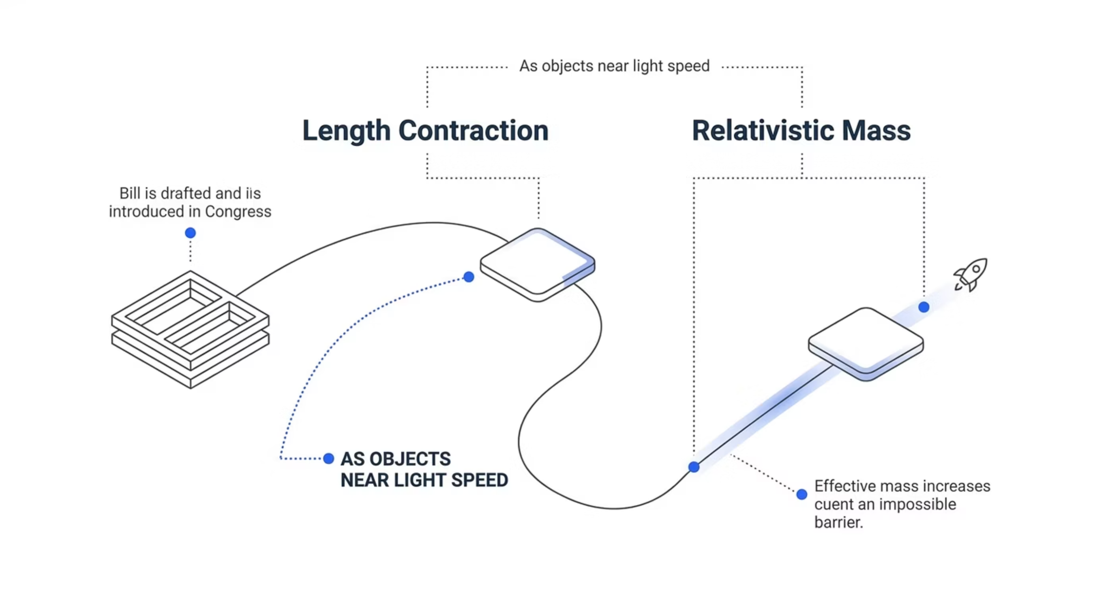

Genel Saldırganlık Modeli ve Bilişsel Teoriler
Huesmann'ın Senaryo Modeli
Dodge'un Düşmanca Atıf Modeli
Çocuklar kitle iletişim araçlarında şiddet gördüklerinde saldırgan davranışlar için senaryolar öğrenir. Belirli bir durumda hangi senaryonun geri çağrılacağı, kodlama ve geri alma sırasındaki ipuçlarının benzerliğine bağlıdır.
Saldırgan insanlar düşmanca atıf önyargısına sahiptir: Başkalarının belirsiz eylemlerini düşmanca olarak algılarlar. 6.000'den fazla katılımcıyla yapılan meta-analiz bu bağlantıyı doğrulamıştır (Orobio de Castro vd., 2002).

Slide 11

BÖLÜM 3: GELIŞIM
Çocukluk ve Ergenlikte Saldırganlığın Gelişimi
Saldırganlık, çocukluk ve ergenlikte belirli bir ölçüde yaşa göre normatif bir davranıştır (Loeber ve Hay, 1997).
Erken Bebeklik
Okul Öncesi–İlkokul
~3 aylıkken öfke ifadesi tanınır. İlk yılın ikinci yarısında hayal kırıklığına tepki olarak öfke ifadesi başlar.
Dolaylı ve ilişkisel saldırganlık biçimleri ortaya çıkar. Cinsiyet farklılıkları belirginleşir: Erkekler fiziksel, kızlar ilişkisel saldırganlığa yönelir.
1
2
3
4
2–3 Yaş
Ergenlik
Öfke nöbetleri ve kasıtlı fiziksel güç kullanımı artar. ~30 aylıktan sonra açık fiziksel saldırganlık azalmaya başlar.
Saldırganlık daha sosyal olarak organize olur. Akran grupları ve çeteler belirleyici hale gelir. Şiddet yeniden artar.
Rivenbark vd. (2018): Yaşam boyu kalıcı davranış sorunları olan çocuklar orantısız biçimde daha fazla cezai suçtan hüküm giyme, acil servis ziyareti ve sosyal yardım kullanımıyla ilişkilidir.

Slide 12
Saldırganlığın İstikrarı: Erken Dönem Belirleyici midir?
Uzunlamasına çalışmalar saldırgan davranışın zaman içinde nispeten istikrarlı olduğunu göstermektedir. Olweus (1979): 1 yıllık istikrar r=.76, 5 yıllık r=.69, 10 yıllık r=.60 — zeka kadar istikrarlı.
Moffitt'in İki Yörüngesi
Yaşam boyu kalıcı: Erken çocuklukta başlar, nöropsikolojik eksiklikler + olumsuz aile koşulları
Ergenlikle sınırlı: Olgunluk boşluğu kaynaklı, sosyal taklide dayalı, yetişkinlikte genellikle azalır
Huesmann vd. (2009) tarafından yapılan 40 yıllık Columbia County çalışması: 8 yaşında düşük saldırganlık gösterenlerin %37'si sonraki üç dalgada düşük kaldı; 8 yaşında yüksek olanların %35'i çalışma boyunca yüksek grupta kaldı.
Dunedin Çalışması (1972–günümüz, 1.000+ çocuk) bu ayrımı destekleyen en kapsamlı kanıtı sunmaktadır.
İki süreç istikrarı açıklar: Kümülatif süreklilik (saldırganlığın kendi sonuçları nedeniyle sürmesi) ve etkileşimsel süreklilik (başkalarından alınan tepkiler aracılığıyla sürmesi).

Slide 13
Duygusal ve Bilişsel Süreçler: Öfke Düzenlemesi ve Yönetici İşlev
Öfke Düzenlemesi
Yönetici İşlev (YÖ)
Uyumsuz öfke düzenlemesi (öfkeyi dışa vurma, sinir bozucu uyarana odaklanma) öğretmen derecelendirmeli saldırganlığı 3 yıl sonra bile anlamlı biçimde öngörmektedir (Kirsch vd., 2019).
Engelleme, çalışma belleği, kaydırma ve planlama bileşenlerinden oluşur. Düşük YÖ, reaktif saldırganlığı öngörür; proaktif saldırganlığı değil. İyi bilişsel kontrol, kronik öfkenin olumsuz sonuçlarını tamponlar.
Zihin Kuramı (ZK)
Düşmanca Atıf Önyargısı
Başkalarının inanç, niyet ve duygularını çıkarsama yeteneği. Düşük ZK, hem fiziksel hem ilişkisel saldırganlığı ileriye dönük olarak öngörmektedir (Holl vd., 2018).
41 çalışma, 6.000+ katılımcı: Düşmanca atıf stili ile saldırganlık arasında güçlü bağlantı. Adalet duyarlılığı (mağdur duyarlılığı) saldırganlıkla pozitif, fail duyarlılığı negatif ilişkilidir.

Slide 14
Sosyal Çevrenin Etkisi: Aile ve Akranlar
Aile Risk Faktörleri
Akran Etkisi: "Bulaşıcı Hastalık" Metaforu
Sert ebeveyn disiplini iyi bilinen bir risk faktörüdür. Zorlayıcı döngü: Ebeveyn cezası → çocukta karşıt davranış → daha fazla zorlayıcı ebeveynlik → saldırganlığın pekişmesi.
Saldırgan çocuklar erken yaşlardan itibaren akranları tarafından reddedilir ve diğer saldırgan akranlarla ilişki kurar. Sınıf içi saldırganlık düzeyi ne kadar yüksekse, bireyler 10 ay sonra o kadar saldırgan olur (Rohlf vd., 2016).
Krahé vd. (2015) üç dalgalı çalışması: Çocuğun saldırganlığı → ebeveynlik stresi → çocuğun daha fazla saldırganlığı. Ailede şiddete tanıklık ve ekonomik baskı da bağımsız risk faktörleridir.
Çapraz düzey etkileşimi: Başlangıçta düşük saldırganlığa sahip bireyler saldırgan ortamdan en çok etkilenir; halihazırda yüksek saldırganlığa sahip olanlar ise ortamdan nispeten daha az etkilenir.

Slide 15
BÖLÜM 4: MEDYA
Kitle İletişim Araçları ve Saldırganlık
Medya şiddeti ile saldırganlık arasındaki korelasyon: .20 – .40
Bu değer, pasif içicilik ve kurşuna maruz kalma gibi kabul görmüş halk sağlığı tehditleriyle aynı büyüklüktedir.
Kısa Vadeli Etkiler
Uzun Vadeli Etkiler
Video Oyunları
Saldırgan senaryoları hazırlar, taklit davranışını tetikler. Josephson (1987): Şiddet içeren film izleyen çocuklar hokey oyununda daha fazla fiziksel saldırganlık gösterdi.
Saldırganlık şemalarını ve inançlarını değiştirir, şiddete karşı duyarsızlaştırır. Eron vd. (1972): 8 yaşında şiddet izleme, 10 yıl sonraki saldırganlıkla pozitif ilişkili.
Aktif katılım, karakterle özdeşleşme ve şiddetin doğrudan ödüllendirilmesi nedeniyle TV izlemekten daha güçlü etkiler üretebilir (Polman vd., 2008).

Slide 16
Duyarsızlaşma: Şiddet Artık Etkilemiyor mu?
Fizyolojik Kanıtlar
Davranışsal Kanıtlar
Mrug vd. (2015): Yüksek medya şiddeti maruziyeti olan ergenler, beş şiddet klibini izlerken kan basıncında anlamlı düşüş gösterdi; düşük/orta maruziyetliler ise stabil kaldı. Bu etki şiddet içermeyen kliplerde gözlemlenmedi.
Bushman ve Anderson (2009): Şiddet içeren oyun oynayanların sahnelenen acil durumda mağdura yardım etmesi %450 daha uzun sürdü. Acil durumu fark etme olasılıkları daha düşük, ciddiyetini daha az değerlendirdiler.
Bartholow vd. (2006): Şiddetli oyun oynayan katılımcılar şiddet görüntülerine daha az beyin potansiyeli (ERP) aktivitesi gösterdi ve sonraki görevde daha saldırgan davrandı.
Krahé vd. (2011): Şiddet içeren medyaya alışkın olanlar grafik şiddet sahnelerinde daha az fizyolojik uyarılma ve daha fazla hoş uyarılma bildirdi; bu da saldırganlıkla ilgili kelimeleri daha hızlı tanımalarıyla ilişkiliydi.

Slide 17
Uzunlamasına Kanıtlar: Medya Şiddetinin Kümülatif Etkisi
1
Columbia County Çalışması (1960–1982)
2
Beş Ülke Çalışması (Huesmann & Eron, 1986)
3
"Aşağı Doğru Sarmal" (Slater vd., 2003)
856 çocuk, 22 yıl takip: 8 yaşında şiddet izleme, 30 yaşındaki yetişkin suç davranışıyla bağımsız olarak ilişkiliydi (Huesmann, 1986).
Avustralya, Finlandiya, Polonya, İsrail, ABD: 6 yaşındaki TV alışkanlıkları, başlangıçtaki saldırganlık kontrol edilse bile sonraki saldırganlığı öngördü. 15 yıllık takipte yüksek şiddet izleyicileri 20'li yaşlarında anlamlı biçimde daha saldırgandı.
2.500+ ortaokul öğrencisi, 2 yıl: Şiddet izleme saldırganlığı artırır; saldırgan gençler daha fazla şiddet izlemeye yönelir. Döngüsel ve kümülatif bir etki.

Slide 18
Cinsel Şiddet İçeren Medya ve Pornografi
Deneysel Kanıtlar
Pornografi ve Cinsel Saldırganlık
Donnerstein ve Berkowitz (1981): Tecavüz sahnesi izleyen erkekler, özellikle kadın kışkırtıcıya karşı daha saldırgan davrandı. Kadının tecavüzden zevk aldığını gösteren klip en yüksek saldırganlık seviyesini üretirken, şiddet içermeyen seks izlemek saldırganlığı artırmadı.
Saha çalışmaları pornografi kullanımı ile cinsel saldırganlık arasında pozitif ilişki bulmuştur. Duyarsızlaşma etkisi yalnızca erkeklerle sınırlı değildir; kadınlarda da gözlemlenmiştir (Krafka & Penrod, 1997).
Uzun vadeli duyarsızlaşma: Şiddet içeren seks sahnelerini izledikten günler sonra bile erkekler kadınlara yönelik saldırganlığa karşı artan tolerans gösterdi (Malamuth & Check, 1981).
Pornografi okuryazarlığı müdahalelerine yönelik sistematik çalışmalar neredeyse hiç yoktur. Özellikle ergenler için teori temelli müdahalelerin geliştirilmesi acil bir ihtiyaçtır.

Slide 19
Medya Şiddetini Azaltmaya Yönelik Müdahaleler
1
2
Kısıtlayıcı Tüketim
Eleştirel Tüketim
Robinson vd. (2001): 10 günlük tam medya yasağı + haftada 7 saat sınırı. Akran derecelendirmeli saldırganlık ve sözel saldırganlıkta anlamlı azalma.
Byrne (2009): Yalnızca bilgi verme koşulunda saldırganlığa isteklilik arttı (bumerang etkisi). Eleştirel tüketim tek başına yeterli değildir.
3
4
Kombine Yaklaşım
Yaş Sınıflandırma Sistemleri
Möller vd. (2012) / Krahé & Busching (2015): 5 haftalık müdahale, 627 öğrenci. 7 ay sonra şiddetli medya kullanımı ve 18 ay sonra saldırgan davranış anlamlı biçimde azaldı.
Sorunlar: Ebeveynlerin sistemlere aşinalığı düşük; "yasak meyve" etkisi — uyarı etiketleri oyunları çocuklar için daha çekici hale getiriyor (Bijvank vd., 2009).

Slide 20





Temel Çıkarımlar: Saldırganlığı Bütüncül Anlamak
Saldırganlık, tek bir faktörle açıklanamayacak kadar karmaşık bir olgudur. Biyoloji, psikoloji, sosyal çevre ve medya iç içe geçmiş biçimde işler.
Biyoloji Zemin Hazırlar
Erken Dönem Kritiktir
Genetik yatkınlık, hormonal etkiler ve beyin mekanizmaları saldırganlık için bir zemin oluşturur; ancak doğrudan belirleyici değildir. Yatkınlık, kader değildir.
Öfke düzenlemesi, yönetici işlev ve zihin kuramındaki eksiklikler erken çocuklukta şekillenir. Erken müdahale en etkili stratejidir.
Sosyal Çevre Şekillendirir
Medya Kümülatif Etki Yapar
Aile, akranlar ve sınıf ortamı saldırganlığı pekiştirebilir ya da azaltabilir. Saldırganlık akranlar arasında "bulaşıcı" biçimde yayılabilir.
Şiddet içeren medyaya maruz kalmanın uzun vadeli etkileri kanıtlanmıştır. Eleştirel medya okuryazarlığı ve erken müdahale programları koruyucu faktörlerdir.
Saldırganlık kaçınılmaz değildir. Biyolojik miras, sosyal öğrenme ve çevresel koşulların anlaşılması; etkili önleme ve müdahale programlarının temelini oluşturur.

